Slide 1

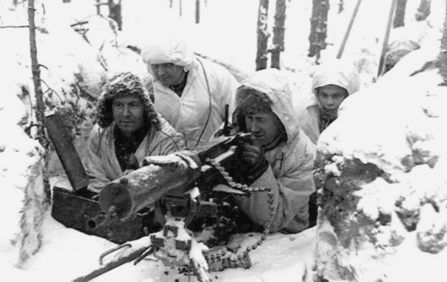
Радя́нсько-фі́нська війна́, або Зимо́ва війна́ (фін. talvisota) — збройний конфлікт між СРСР і Фінляндією у період від 30 листопада 1939 року до 13 березня 1940 року. На думку низки істориків — наступальна операція СРСР проти Фінляндії з метою окупації скандинавської країни під час Другої світової війни. Війна завершилася підписанням Московського мирного договору , що зафіксував відторгнення від Фінляндії значної частини її території.

Slide 2

Передумови
На початку 19 століття Швеція була змушена передати Фінляндію Російській імперії. Щоби запобігти прошведським настроям у фінському суспільстві, Росія охоче надала Фінляндії статус автономії та навіть певною мірою сприяла національному зростанню фінського народу, доки це віддаляло фінів від Швеції.
Коли ж 1917 року у Петрограді стався Жовтневий переворот та влада потрапила до рук більшовиків, Фінляндія проголосила державну незалежність та організувавши (не без допомоги з боку Німеччини) власні збройні сили, спромоглася звільнити свою територію від військових частин Червоної гвардії, що знаходились на її території, як на землях Російської імперії. Згодом у Фінляндії було прийнято Конституцію, обрано Президента. У 30-тих роках Фінляндія разом зі Швецією, Норвегією та Данією проголосили курс на нейтралітет та позаблоковість.
Тим часом, у Радянському Союзі багато впливових політиків не бажали сприймати Фінляндію як суверенну державу. Йосип Сталін неодноразово наголошував, що незалежність Фінляндії «було надано» та що Радянський Союз «терпить» незалежну фінську державу, «поки що». 1934 року між Фінляндією та СРСР було укладено угоду про мирне співіснування терміном на десять років і значна частина фінів розглядали її як вагому гарантію миру. Втім Сталін дивився на речі інакше.
Після укладення пакту Молотова-Ріббентропа, за яким Фінляндія була віднесена до радянської «сфери впливу», стосунки між СРСР та Фінляндією загострились. Ще більш напруженими вони стали коли СРСР разом із Німеччиною 1939 року знищили Польську державу та на вимогу СРСР були підписані угоди «про взаємодопомогу» з країнами Прибалтики і СРСР розмістив свої військові контингенти на їх території.
У вересні-жовтні 1939 радянські війська почали зосереджуватися на радянсько-фінському кордоні. Генеральний штаб Червоної армії розпочав планування війни з Фінляндією. За цими планами Червона армія одним потужним ударом мала розгромити фінські війська та зайняти всю територію країни за кілька днів. За словами головного маршала артилерії Воронова, на нараді у наркома оборони СРСР йому було доручено вести розрахунки потрібних обсягів набоїв та обладнання виходячи з того, що війна буде продовжуватись дванадцять діб.

Slide 3
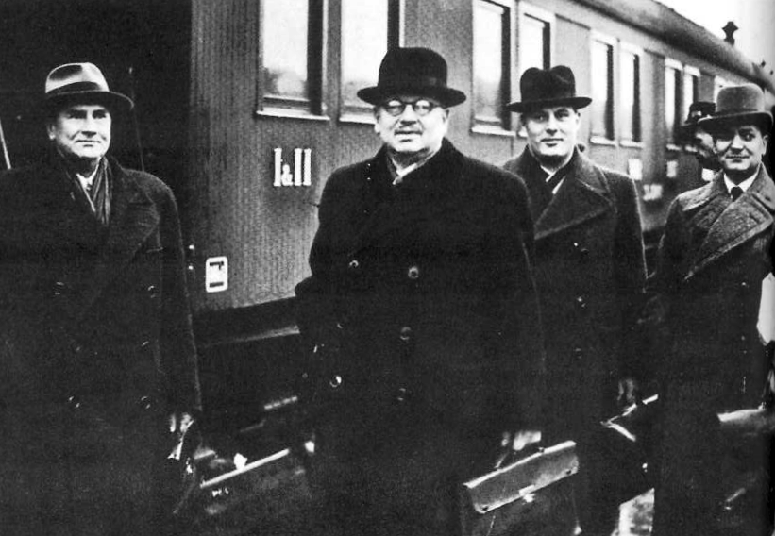
Переговории

Slide 4
Таємні переговори
Вперше переговори, що мали безпосереднє відношення до майбутніх подій, розпочалися 14 квітня 1938 року, коли другий секретар радянського посольства у Фінляндії Борис Ярцев приватним порядком звернувся до кількох офіційних осіб із фінського уряду з проханням про таємні переговори. Ярцев (справжнє прізвище — Рибкін Борух Аронович), що офіційно займав невисоку посаду у посольстві, насправді був агентом НКВС, Сталіним йому було надано всі необхідні повноваження для переговорів із керівниками Фінляндії.
Переговори точилися навколо потенційної можливості нападу гітлерівської Німеччини на Фінляндію. Радянський представник давав фінам зрозуміти, що у цьому випадку Радянський Союз також оголосить Фінляндії війну та введе свої війська на її територію — аби забезпечити свій північний кордон біля Ленінграду. Щоб запобігти такому перебігу подій, радянська сторона, турбуючись про безпеку своїх кордонів, пропонувала терміново укласти між країнами угоду про військову взаємодопомогу. Фінляндію перспектива такої угоди не тішила, бо по-перше, Фінляндія сподівалася зберегти нейтралітет — а угода явно ставила під сумнів позаблоковий статус Фінляндії; а по-друге, маючи угоду, у разі війни Радянський Союз вже на законних підставах вводив до Фінляндії свої війська — тож отримував ще більшу нагоду її окупувати.
Після двох місяців таємних переговорів, уряд Фінляндії визнав їх безперспективними та почав грати у відкриту: уряд Радянського Союзу отримав від уряду Фінляндії офіційну ноту, в якій було зазначено, що Фінляндія є нейтральною позаблоковою державою та не надасть дозволу на розташування на своїй території іноземних військ, до якої держави ті би не належали.
У відповідь СРСР вже офіційно оголосив свої пропозиції. Окрім вже згадуваної військової угоди, Радянський союз хотів брати участь у озброєнні Аландських островів (що їх раніше було демілітаризовано за Тартуською угодою). Також було запропоновано, щоб Фінляндія дозволила створити радянські військові та морські бази на фінському острові Суурсаарі.
Якраз тоді у керівництві зовнішніми справами відбулися значні зміни, головою комісаріату замість Литвинова став Молотов, який і запросив фінську сторону провести у Москві переговори «щодо конкретних питань» у радянсько-фінських відносинах.

Slide 5
Перший раунд переговорів
Фінську делегацію очолював авторитетний фінський політик Юго Паасиківі, з радянської сторони переговори вів безпосередньо Сталін. Переговори почалися у Москві, 12 жовтня 1939 року.
Радянські вимоги було уточнено та деталізовано, загалом вони виглядали таким чином: у випадку війни між СРСР з одного боку та Німеччиною або Британією з іншого, одне з найважливіших міст Радянського Союзу, Ленінград, опиниться у дуже вразливому становищі, зокрема для нападу через Фінську затоку Балтійського моря. Щоби відвернути загрозу, мають бути зроблені такі кроки: демілітаризовані за попередніми угодами Аландські острови мають бути укріплені та озброєні фінською стороною під наглядом та за участі радянських військових. Фінляндія має надати Радянському Союзу у тридцятирічну оренду півострів Ганко, для розташування на ньому радянських військових баз. Фінляндія має передати Радянському Союзу кілька островів у Фінській затоці для розміщення на них радянських військових сил. Також від Фінляндії очікується передача Радянському Союзу приблизно двох з половиною тисяч квадратних кілометрів фінської території на Карельському перешийку, аби відсунути сухопутний кордон від Ленінграду. Радянський Союз, у свою чергу, передає Фінляндії більше п'яти тисяч квадратних кілометрів власної території — далі на північ, у Карелії.
Відповідь Фінляндії на ці пропозиції була в цілому негативною. Фінляндію не обходять проблеми Радянського Союзу, але турбують власні. Втім, Фінляндія загалом згодилася на обмін кількох островів Фінської затоки на аналогічну за розмірами територію у Карелії . Радянський Союз у свою чергу не пристав на пропозиції Фінляндії, тож після трьох зустрічей фінська делегація відбула додому для консультацій із урядом.

Slide 6
Другий раунд переговорів
Вдруге радянська та фінська делегації зустрілися 23 жовтня. Ніяких зрушень не відбулось, сторони продовжували стояти на своїх попередніх позиціях. Фіни також висловили протест щодо регулярних, останнім часом, польотів радянських розвідувальних літаків над фінською територією — але будь-якого обговорення цього питання також не відбулося.
Третій раунд переговорів
3 листопада відбулася остання спроба розв'язати питання шляхом переговорів. Радянська сторона зменшила свої пропозиції щодо можливої радянської залоги на Ганко, але фінські представники вкотре оголосили, що розміщення будь-яких іноземних сил на Ганко неможливе. Переговори так і закінчились нічим. Фінська делегація повернулась до Гельсінкі 13 листопада.

Slide 7
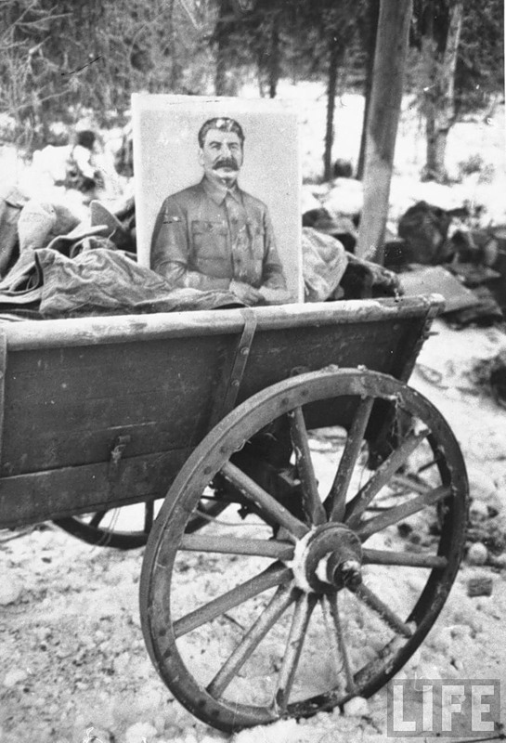
Casus belli - Привід для оголошення війни
Микита Хрущов у своїх спогадах пише, що на нараді в Кремлі Сталін сказав: «давайте почнемо сьогодні» — і того самого дня привід для війни знайшовся, так званий «Майнільский інцидент»: 26 листопада 1939 року Радянський уряд звернувся до уряду Фінляндії з офіційною нотою, у якій повідомлялось, що внаслідок артилерійського обстрілу, вчиненого з території Фінляндії, загинуло четверо та було поранено дев'ятеро радянських військовослужбовців.
Фінські прикордонники справді зафіксували того дня з кількох точок спостереження численні гарматні постріли, і як належить у такому випадку, факт пострілів та напрямок, звідки вони лунали, було занотовано. Зіставлення нотаток показувало, що постріли було зроблено з радянської території. Уряд Фінляндії запропонував створити міжурядову слідчу комісію, яка б мала розслідувати інцидент. Радянська сторона відмовилася, а невдовзі оголосила, що більше не вважає себе зв'язаною умовами радянсько-фінської угоди про взаємний ненапад.
29 листопада 1939 року СРСР розірвав із Фінляндією дипломатичні стосунки, а 30-го о 8:00 за московським часом радянські війська одержали наказ перейти радянсько-фінський кордон та розпочати бойові дії. Офіційно війну ніколи не було оголошено.

Slide 8
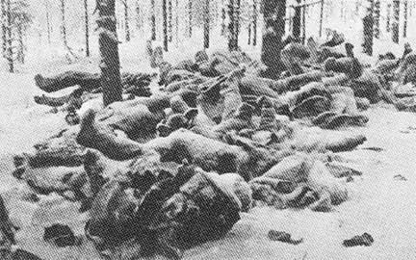
Перший період війни — наступ Червоної Армії
Основного удару червона армія завдала з двох напрямків — 7-а армія мала подолати Карельський перешийок та захопити Віїпурі, 9-а армія завдавала удар на Рованіємі з метою розділити Фінляндію на дві частини. Добре озброєна 9 А маючи велику кількість танків та артилерії стрімко почала просуватися вперед, фінські війська відступали не маючи достатньої кількості протитанкових засобів. Втім, одразу далася взнаки неузгодженість дій радянських військ — артилерія та авіація діяли окремо від задач піхоти, танки використовувалися неефективно. До того ж фіни не були приголомшені — евакуація мирного населення з небезпечних районів розпочалася одразу після Майнільського інциденту, війська при відступі густо мінували територію, почали діяти численні лижні загони — добре обізнані з місцевістю вояки зненацька атакували колони радянських військ, добре замасковані снайпери завдавали значних втрат червоній армії. На додачу, зіпсувалась погода — червоноармійці ще були у літній формі, радянське рушничне мастило на морозі тверділо, акумулятори вантажівок виходили з ладу. У війну вступило «Державне управління спиртних напоїв» Фінляндії, яке взялося до масового виготовлення пляшок із запалювальною сумішшю — саме фіни назвали цей витвір «коктейль Молотова».

Slide 9
На Віїпурі
Радянські війська мали значну перевагу у повітряних силах. Вже 30 листопада відбулось авіаційне бомбардування Гельсінкі, Віїпурі та інших фінських міст бомбардувальниками з радянських військових баз у Прибалтиці та коло Ленінграду. Чималі жертви серед цивільного населення Фінляндії внаслідок цих бомбардувань стали приводом для виключення Радянського Союзу з Ліги Націй. Одночасно радянська преса повідомляла, що жертв серед цивільного населення Фінляндії немає.

Slide 10
Уряд Куусінена
1 грудня в першому ж захопленому СРСР населеному пункті Фінляндії — дачному селищі Терійокі, безпосередньо на радянському кордоні, було створено «народний уряд» на чолі з комінтернівським діячем Отто Куусіненом. Уже 2 грудня СРСР визнав своїх маріонеток єдиним законним урядом Фінляндії і уклав з ним «договір про дружбу». Цікаво, що всю викладену вище інформацію взято з відкритих джерел — радянських центральних газет листопада-грудня 1939 року. Але відтоді в жодному радянському джерелі ніколи не згадувалося про «народний уряд», на «допомогу» якому рушили радянські «визволителі». Героїчний всенародний опір, який вчинила самозваним «визволителям» малесенька нація, зробив цю пропагандистську версію абсолютно неприйнятною.

Slide 11
Закінчення війни
Ця війна, що увійшла в історію під назвою «зимової», по суті, була нерівною, хоча Червона Армія, знекровлена сталінськими «чистками», воювала неефективно і зазнала набагато більших втрат, ніж Фінляндія.
12 березня був підписаний радянсько-фінський мирний договір, за умовами якого Фінляндія здала Радянському Союзу в оренду на 30 років півострів Ганко.
До складу СРСР увійшли весь Карельський перешийок із м. Виборгом, Виборзька затока з островами, західне і північне узбережжя Ладозького озера. Фінляндія поступилася СРСР півостровом Рибальським на півночі, частиною Карелії з Виборгом, північним Приладожжям.
Оборона Фінляндії здійснювалася дисциплінованими, грамотно керованими солдатами, що звикли до місцевих кліматичних і погодних умов, і застосовували тактику, цим умовам відповідну. Радянський же наступ був спланований без урахування характеру місцевості, погодних умов і відповідних проблем постачання. Зрештою вдалим він видався лише тому, що Радянський уряд не звертав уваги на втрати такого масштабу. На підставі радянських невдач Гітлер і його генерали припустили, що у Радянського Союзу неефективне керівництво, тактика й озброєння, і він не виявиться гідним супротивником для німецької військової машини. Цю думку поділяли і багато хто з іноземних спостерігачів, включаючи і міністерство оборони США.
Радянсько-фінська війна тривала всього 105 днів. За цей час Радянський Союз втратив, за деякими даними, більше 722 тис. убитих, поранених і обморожених. 17 тис. чоловік зникли безвісти.

Slide 12
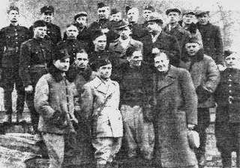
Українці в радянсько-фінській війні
На боці СРСР у війні брали участь дві дивізії, які комплектувались в Україні. Це 44-та та 70-та стрілецькі дивізії. Перша з них потрапила в оточення і майже вся загинула, намагаючись вирватись з фінського кільця. Ті, хто вирвався, були піддані військово-польовому суду. Командир дивізії, начальник штабу, начальник політвідділу та комісар були розстріляні. Загалом репресій зазнали кілька тисяч учасників цієї війни. Повчально, що фінська сторона впорядкувала могили загиблих радянських бійців. У місті Суомуссалмі встановлено монумент воїнам 44-ї дивізії.
Загиблим українцям присвячені другий та третій томи з серії «Загиблі на чужині», які під назвою «Полягли в снігах Суомі» випустило видавництво «Книга пам'яті України», вони містять інформацію про відповідно 9 000 і 18 000 осіб. В цілому кількість загиблих українців, що воювали в складі Червоної Армії оцінють в близько 40 000.
Перші українські підрозділи, що воювали на боці Фінляндії, були сформовані у 1940 році. Добровольці здебільшого набиралися з радянських військовополонених. Одним з найвідоміших командирів українських добровольців у Фінляндії був письменник Юрій Горліс-Горський.

